Slide 1
Regio Jeugdhulp Rijnmond
Minder jeugdzorg & meer preventie
Paul van der Velpen
13 juni 2024

Slide 2
Agenda
Blok A: Landelijk
1. Maatschappelijke opgave: (onnodige) instroom jeugdzorg verminderen
2. Oorzaken
3. Landelijke trajecten waar je gebruik van kunt maken
kansen en bedreigingen voor preventie in de regio
Blok B: Regio aan zet
4. Ambitie
5. Stappen
6. Sturing in/van de regio (bezuinigingen)

Slide 3
Jongeren kwetsbaarder?
Oorzaken:
Of kwetsbaarheid leidt tot een stoornis, wordt met name bepaald door
de omgeving
Uiting van psychische klachten sterk beïnvloedt door context
Nauwelijks gevoelig voor psychische klachten, context geen rol van betekenis
Uiting psychische klachten onafhankelijk van context. Psychische klachten treden sowieso op
Ongevoelig voor psychische klachten. Context geen rol van betekenis
Gerichte preventie
op risicogroepen
i.r.t. bekende
psychopathogene context
Vroegsignalering
Psychische kwetsbaarheid is normaal verdeeld over de bevolking

Slide 4
Oorzaken:
Psychische kwetsbaarheid is normaal verdeeld over bevolking
Psychische kwetsbaarheid is normaal verdeeld over de bevolking
Of kwetsbaarheid leidt tot een stoornis, wordt met name bepaald door
de omgeving
Uiting van psychische klachten sterk beïnvloedt door context
Nauwelijks gevoelig voor psychische klachten, context geen rol van betekenis
Uiting psychische klachten onafhankelijk van context. Psychische klachten treden sowieso op
Ongevoelig voor psychische klachten. Context geen rol van betekenis
Gerichte preventie
op risicogroepen
i.r.t. bekende
psychopathogene context
Vroegsignalering

Slide 5
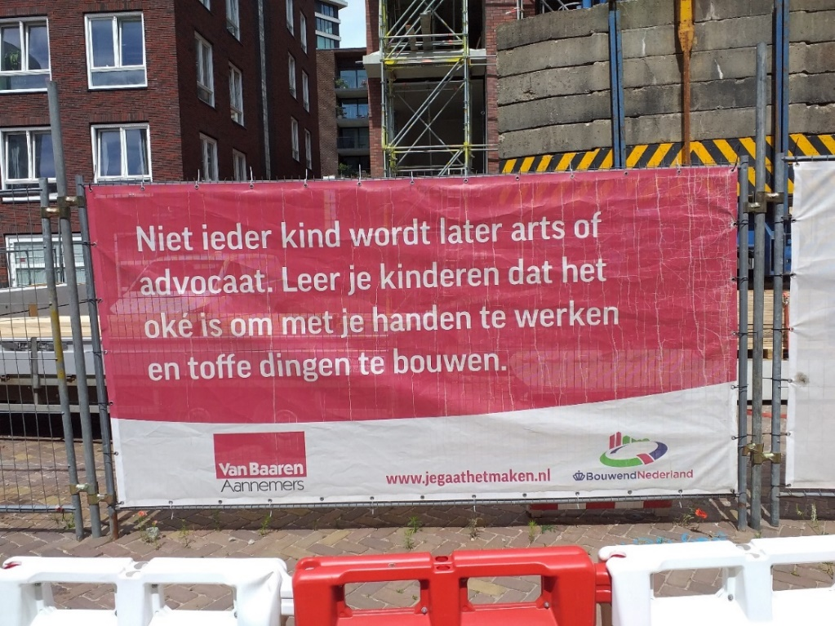
Maatschappelijke ontwikkelingen
Oorzaken:
1. Overwaardering theoretische opleiding en daar aan gekoppelde beroepen
Onderwijs als selectiemachine
2. Exclusie (op grond van opleiding, inkomen, etniciteit etc)
3. Bestaansonzekerheid , versterkt door o.a. verruiming gokwet,
Leenbedrijven zoals Klarna
4. Sociale media
5. Echtscheiding
Acties: maatregelen, wet- en regelgeving

Slide 6
Onderwijsstelsel
Oorzaken:
Beschermer tegen beschadigende ontwikkelingen of versterker?
Landelijk wet- en regelgeving

Slide 7
Jeugdzorgstelsel
Oorzaken
Beschermer tegen beschadigende ontwikkelingen of versterker?
(onderzoek Sharon Stellaard)
Landelijk wet- en regelgeving
Aanname decentralisatie:
geef gemeenten jeugdzorgtaak en ze gaan meer werk maken van preventie
Observatie:
wijkteams zijn geen preventie, ze verkleinen de mazen in het net. Vangen te veel vis.
Te veel lichte problematiek, klanten worden te lang “vastgehouden”
Voorkant (zwakke vroegsignalering) en achterkant (magneet) hebben last van elkaar

Slide 8
Landelijke trajecten
1. Min VWS: GALA: SPUK-gelden/doel: in 2040 gezondste jeugd van de wereld
IZA-----capaciteit van achterkant naar voorkant
2. Min huisvesting: Nationaal programma leefbaarheid en veiligheid/20
focusgebieden/kinderen en jongeren talentontwikkelen
3. Min OcW: School en omgeving (structureel geld)/doel: kansengelijkheid kinderen
Route naar inclusief onderwijs/minder instroom passend onderwijs
4. Min VWS: Hervormingsagenda jeugd
conclusie: genoeg geld voor preventie ☺

Slide 9
Regio aan zet

Slide 10
Ambitie
:
Onnodige instroom jeugdzorg in de regio terugdringen door….
1. Dekkend regionaal stelsel van voldoende en effectieve opvoedondersteuning: laagdrempelig én gericht; e-health (groei-app, slimmer zwanger)
2. Scholen stimuleren en faciliteren (en aanspreken op hun) preventieve taak. Deelname aan Gezonde school, de gezonde basisschool van de toekomst etc
3. Vroegsignalering goed inrichten (wie/hoe) zodat juiste zorg op juiste plek wordt geboden, zonder onnodige instroom naar jeugdzorg

Slide 11
Stap 1: Breng verschillen in beeld tussen gemeenten in o.a. jeugdzorggebruik en ongeoorloofd verzuim
 | Gebruik jeugdzorg % | Ongeoorloofd verzuim p.1000
1 | 5 | 14
2 | 5 | 23
3 | 5,2 | 20
4 | 7,5 | 25
5 | 7,7 | 12
6 | 8,1 | 53
7 | 8,2 | 22
8 | 8,7 | 12
9 | 8,9 | 27
10 | 9 | 19
Nederland | 11 | 20
11 | 11,8 | 51
12 | 12,3 | 19
12 | 12,8 | 45
Leren van de top 3:
Instroom geregeld:
wie? Hoe?
Kwaliteit instroom:
terecht? Tijdig?
Opgave onderwijs: verminder ongeoorloofd verzuim (en onnodige instroom jeugdzorg)

Slide 12
Stap 2: Breng preventie-aanbod in regio in beeld
:
Nu Niet zwanger: in 5 gemeenten niet
Stevig Ouderschap: in 4 gemeenten niet
Home-start: in 12 gemeenten niet
VoorZorg: in 9 gemeenten niet
…..

Slide 13
De gezonde school
Primair onderwijs
Vier pijlers | Interventies
Educatie (gericht op normaliseren) Signaleren (en zo nodig toeleiden) Fysieke & sociale omgeving Beleid & zorgstructuur | Personeel (scholing/cultuur),ouders Faciliteren personeel, Zorgadvies Team
Selectieve preventie: focus op kinderen*
Vrienden (4)
Praten met kinderen (3)
Agression Replacement Training (3)
Behavioral Parent Training (3)
Stop nu ander Plan (2)
PAD (4) kanjertraining(4),Kiva (4),
Leerkracht
Hart en ziel. www.hartenzielmonitor.nl
Contactmomenten jeugdgezondh.zorg. www.jijenjegezondheid.nl
Selectieve preventie: focus op opvoeders *
VIPP-SD (4)
Triple p 4 +5 (2)
Parent Child interaction therapy (2)
Kortdurende videohometraining (1)
KopOpouders online (1)
Overleg in Oogo en REA
Wat behoort tot basisondersteuning?
Bert wienen: beste zorg voor kinderen is goed onderwijs

Slide 14
Voortgezet onderwijs
Educatie (gericht op normaliseren) | Kanjertraining (4), lang leve de liefde (3),levensvaardigheden (2) Happyles (1),Leefstijl (1) *
Signaleren (en zo nodig toe leiden) Fysieke & sociale omgeving Beleid & zorgstructuur | Personeel (scholing,cultuur), ouders Zorgadvies Team Ziekteverzuim preventie (M@zl) Faciliteren
Selectieve preventie, focus op jongeren *
@Ease
MIND-young
Agression replacement training (ART)
Vrienden (4)
My identity (1)
Alleen jij bepaalt wie je bent (2)
Move2learn (1)
Kopp voor jongeren
* Leerkracht
Hart en ziel: www.hartenzielmonitor.nl
Contactmomenten jgz (www.jijenjegezondheid.nl)
https://www.nji.nl/nl/Databank/Effectieve-Jeugdinterventies
Wat behoort tot basisondersteuning?

Slide 15

Verschillen tussen scholen qua preventie
Hoeveel scholen doen mee aan Gezonde School?
Hoeveel scholen doen mee aan Gezonde basisschool van de toekomst?
Hoeveel VO-en MBO-scholen doen mee aan M@ZL?
Vanuit welke scholen meeste instroom naar jeugdzorg?
• terechte verwijzingen?
• te late verwijzingen?
• rol school tijdens en na?

Slide 16
Breng regionale preventielandschap in kaart
Zie:https://oogvoorpreventie.nu/aanpak/preventie-landschap-in-beeld-brengen-en-verbeteren/

Slide 17
Stap 3: Vroegsignalering verbeteren
Vroegsignalering is belangrijk, maar Is elke opvoedvraag een hulpvraag?
Moet elke hulpvraag door een professional worden beantwoord?
Wie
Huisarts 39,52% Hoe?
Gemeente 30,63%
Geen 15,45%
Gecert. Instelling 5,69%
Specialist 4,50%
Jeugdarts 3,86%

Slide 18
Breng klantstromen in beeld

Slide 19
Iedereen is bereikbaar…..
Contactmomenten regulier | Extra contactmomenten | Preventieve functies/aanbod
verloskundige |  | vroegsignalering?
Prenataal huisbezoek jgz |  | vroegsignalering?
Maternale vaccinatie
geboortezorg
kraamzorg
Hielprik/gehoorscreening
 | huisarts
 | GGZ/kindcheck
 | Veilig thuis
 | politie
 | justitie
 | Sociale dienst
 | wijkteam
Primair onderwijs
Contactmomenten jgz
Overgang naar vo
Contactmoment jgz
 | ziekteverzuim
……maar pas op voor te smalle insteek

Slide 20
Stap 4: Beoordeel huidige regionale preventie-landschap
Klantstromen? (o.a. instroom jeugdzorg: Terecht? Tijdig?)
Bereik?
Compleet?
Verbindingen op orde?
Ervaringen burgers en zorg- en hulpverleners?

Slide 21
Stap 5: Sturing/governance:
Taak GR Jeugdhulp Rijnmond is inkoop van 5 vormen van jeugdhulp:
Pleegzorg en residentiële jeugdhulp
Specialistische dag- en specialistische ambulante jeugdhulp
Crisisdienst en -hulp
Jeugdbescherming en jeugdreclassering (JB/JR)
Veilig Thuis (advies- en meldpunt huiselijk geweld en kindermishandeling)
Waar is de taak preventie
(jeugdwet, wet publieke gezondheid, wmo) belegd?

Slide 22
Huidige situatie:
• elke gemeente beslist zelf over
– instroom naar jeugdzorg
– preventie-aanbod in eigen gemeente
– overleg met het onderwijsveld
– contact met zorgverzekeraars/zorgdomein
• En kosten jeugdzorg worden gemeenschappelijk gedragen
Preventie-landschap in kaart brengen, monitoren/Onderzoek?
Scholing/vaardigheden professionals?

Slide 23
Basispakket preventie: In hele regio bereikbaar voor burgers
1. Helderder voor burgers gemeentepolis ?
2. Continuiteit van zorg
3. Betere aansluiting op basispakket van de zorgverzekeraars
  a. zorgverzekeraars
  b. professionals
  c. regionaal werkende zorgorganisaties
4. Betere aansluiting op landelijk werkende organisaties
5. Meer mogelijkheden voor ict-ontwikkelingen/e-health

Slide 24
Kaders t.a.v. gespecialiseerde jeugdhulp
1. Rapportage over instroom (terecht? Tijdig? Per school, per wijk)
2. wensen/eisen t.a.v. verwijzers om onnodige instroom te verminderen
3. Behandeltermijn waarbinnen 75% van doel is gerealiseerd, rest in
nulde en eerste lijn met consultatie-functie

Slide 25
Bezuinigen
Meest gebruikte methode: Bezuinigen per beleidskolom, per sector
En…..kaasschaaf
en/of
Makkelijkst: boekhoudkundig makkelijkst of wat staat er wel/niet in de wet
Zou moeten: vanuit een duidelijk doel, en dan domeinoverstijgend
Gezien doel…. meer geld naar beleidskolom A, of sector A om zo te kunnen bezuinigen in beleidskolom B, of sector B

Slide 26

Iedereen vindt preventie belangrijk, maar iedereen wijst naar iedereen

Slide 27
Paul vd velpen
Linkedln
Linkedln groep Oog voor preventie nu
Boek: Het preventie-ultimatum (uitverkocht)
Boek: Meer gezonde jaren voor iedereen (eind augustus)
www.oogvoorpreventie.nu

